Slide 1
《数据科学理论与实践》之 基础理论
朝乐门
中国人民大学
chaolemen@ruc.edu.cn

Slide 2
1.6 基本原则
朝乐门
中国人民大学
chaolemen@ruc.edu.cn

Slide 3
数据科学的基本原则
▼第一章【基础理论】
1.6 基本原则
三世界原则
三要素原则
数据密集型原则
以数据为中心原则
数据范式原则
数据复杂性原则
数据资产原则
数据驱动原则
协同原则
从简原则

Slide 4
数据科学的基本原则
▼第一章【基础理论】
1.6 基本原则
三世界原则
三要素原则
数据密集型原则
以数据为中心原则
数据范式原则
数据复杂性原则
数据资产原则
数据驱动原则
协同原则
从简原则

Slide 5
讨论：三世界原则
▼第一章【基础理论】
1.6 基本原则
The Fourth Paradigm: Data-Intensive Scientific Discovery
我们的世界
物理世界
我们的世界
数据世界
物理世界

Slide 6
讨论：三世界原则
▼第一章【基础理论】
1.6 基本原则
The Fourth Paradigm: Data-Intensive Scientific Discovery
某学生的科学研究思维分析

Slide 7
数据科学的基本原则
▼第一章【基础理论】
1.6 基本原则
三世界原则
三要素原则
数据密集型原则
以数据为中心原则
数据范式原则
数据复杂性原则
数据资产原则
数据驱动原则
协同原则
从简原则

Slide 8
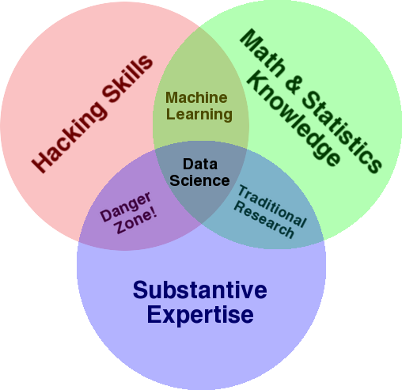
三要素原则
▼第一章【基础理论】
1.6 基本原则
理论
实战
精神
图1 Drew Conway的数据科学韦恩图（2010）

Slide 9
数据科学的基本原则
▼第一章【基础理论】
1.6 基本原则
三世界原则
三要素原则
数据密集型原则
以数据为中心原则
数据范式原则
数据复杂性原则
数据资产原则
数据驱动原则
协同原则
从简原则

Slide 10
数据密集型原则
▼第一章【基础理论】
1.6 基本原则
计算机科学
数据简单，计算复杂
数据科学
计算简单，数据复杂

Slide 11
数据科学的基本原则
▼第一章【基础理论】
1.6 基本原则
则
三世界原则
三要素原则
数据密集型原则
以数据为中心原则
数据范式原则
数据复杂性原则
数据资产原则
数据驱动原则
协同原则
从简原则

Slide 12
以数据为中心原则
▼第一章【基础理论】
1.6 基本原则
数据
数据能为我做什么？

Slide 13
数据范式原则
▼第一章【基础理论】
1.6 基本原则
三世界原则
三要素原则
数据密集型原则
以数据为中心原则
数据范式原则
数据复杂性原则
数据资产原则
数据驱动原则
协同原则
从简原则

Slide 14
数据范式
▼第一章【基础理论】
1.6 基本原则
则
【例】将中文中的“您好吗？” 翻译成英文
传统思维
大数据思维
数据→ 知识→ 问题
数据→ 问题
Step 1
Step 3
Step 1
您
.You
好
. Good, well
吗
. Is, are, do, does, did..
Step 2
Are you good 错]
Are you well[错]
How are you []
您好吗？
How are you/
你在哪里？
Where are you ?
….
Step 2
知识.
统计学规律
语言学规律.
How are you
理论完美主义
历史经验主义
知识范式
数据范式

Slide 15
数据科学的基本原则
▼第一章【基础理论】
1.6 基本原则
三世界原则
三要素原则
数据密集型原则
以数据为中心原则
数据范式原则
数据复杂性原则
数据资产原则
数据驱动原则
协同原则
从简原则

Slide 16
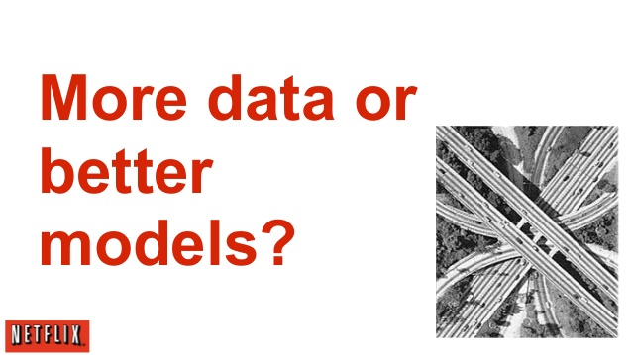
如何认识“数据预处理”
▼第一章【基础理论】
1.6 基本原则
Data First, Schema Later or Never Paradigm
数据在先还是模式在先?
Information loss
存储与计算能力
More data 好还是 better model好？

Slide 17
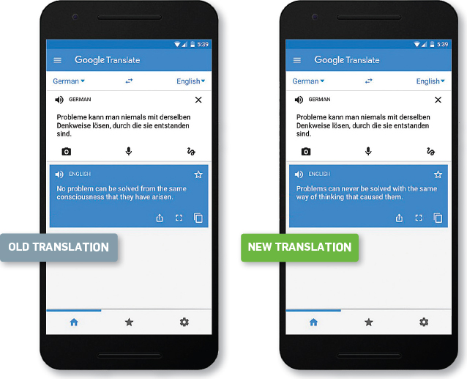
我们需要的是More data 还是 Better Model ？
▼第一章【基础理论】
1.6 基本原则
Information loss
MR
机器学习
IBM/Google翻译
More Data + Simple Algorithms = The Best Data Models

Slide 18
对数据复杂性的认识
▼第一章【基础理论】
1.6 基本原则
关系数据库
一种一致性
强一致性
实现方法
NoSQL数据库
多种一致性
弱一致性
实现方法
事务处理
2PL协议
2PC协议
更新一致性
读写一致性
会话一致性
最终一致性
Cassandra，Dynamo
选择AP（放弃C）
BigTable，MongoDB
Mysql和Postgres
满足CP（放弃A）
满足AC（放弃P）

Slide 19
数据科学的基本原则
▼第一章【基础理论】
1.6 基本原则
三世界原则
三要素原则
数据密集型原则
以数据为中心原则
数据范式原则
数据复杂性原则
数据资产原则
数据驱动原则
协同原则
从简原则

Slide 20
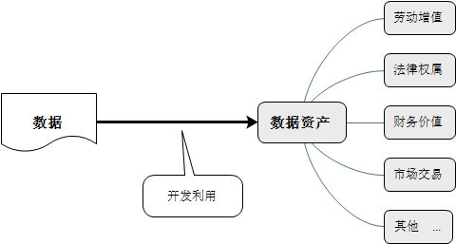
数据资产原则
▼第一章【基础理论】
1.6 基本原则

Slide 21
数据科学的基本原则
▼第一章【基础理论】
1.6 基本原则
三世界原则
三要素原则
数据密集型原则
以数据为中心原则
数据范式原则
数据复杂性原则
数据资产原则
数据驱动原则
协同原则
从简原则

Slide 22
数据驱动原则
▼第一章【基础理论】
1.6 基本原则
敏捷=大数据 ？
智慧=大数据 ？
Data -driven …
Organization
Marketing
Decision making
Applications
Culture

Slide 23
数据科学的基本原则
▼第一章【基础理论】
1.6 基本原则
三世界原则
三要素原则
数据密集型原则
以数据为中心原则
数据范式原则
数据复杂性原则
数据资产原则
数据驱动原则
协同原则
从简原则

Slide 24
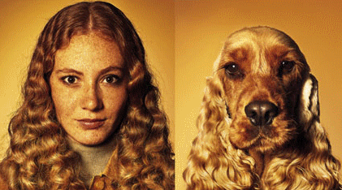
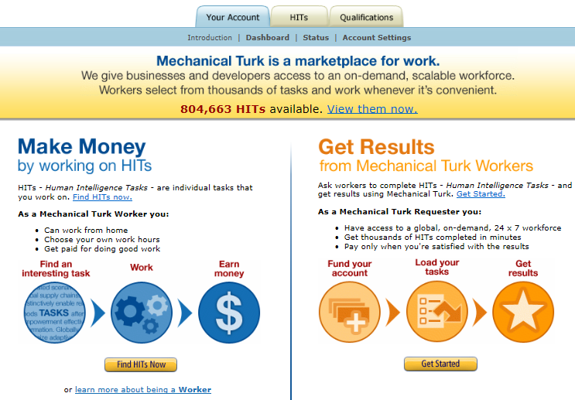

协同原则
▼第一章【基础理论】
1.6 基本原则
人机协同+人际协同+机器协同
大规模人机协同
协同≠（传统）团队

Slide 25
数据科学的基本原则
▼第一章【基础理论】
1.6 基本原则
三世界原则
三要素原则
数据密集型原则
以数据为中心原则
数据范式原则
数据复杂性原则
数据资产原则
数据驱动原则
协同原则
从简原则

Slide 26
NoSQL中的数据模型
▼第一章【基础理论】
1.6 基本原则
（’tokyo’, data）
NoSQL数据模型
Key-Value
临时性Key-Value
永久性Key-Value
混合性Key-Value
Key-Document
Key-Column
图存储模型
Hash 表
Node1
Node2
….
NodeN

Slide 27

Spark
▼第一章【基础理论】
1.6 基本原则

Slide 28



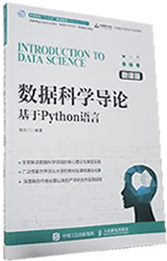

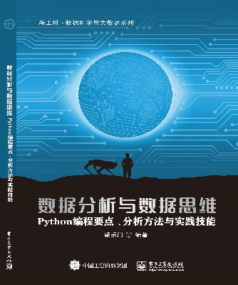
▼【数据科学理论与实践】
►结束
chaolemen
@
ruc.edu.cn
参考书目
微信公众号
主讲人联系方式
主讲人微信

